Slide 1
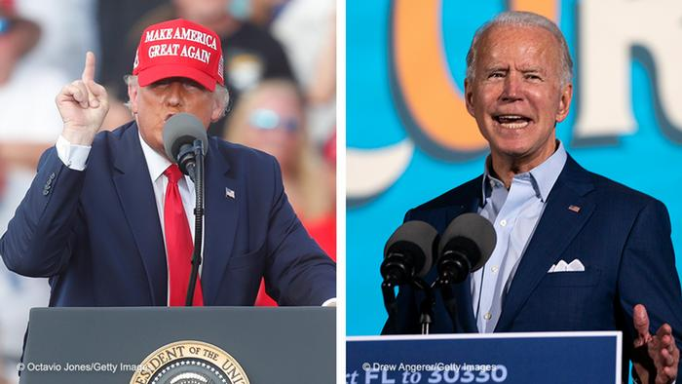
ANALISA OPINI PUBLIK
CALON PRESIDEN AMERIKA SERIKAT
Source : https://mobilitylab.org/

Slide 2

Melakukan scraping data dari tweeter ke dalam database, dimana data yang diambil adalah:
Tweet id,
Date created tweet,
Tweet,
User id,
Name user,
Screenname user,
Location,
Date account created,
Follower count,
Friend count,
Verified user
Data

Slide 3
Pengambilan data yang dibutuhkan untuk EDA (Exploratory Data Analysis) dari Database :
Tweet id,
Date created tweet,
Name user,
Screenname user,
Tweet,
Clean tweet
Sentiment
Data

Slide 4
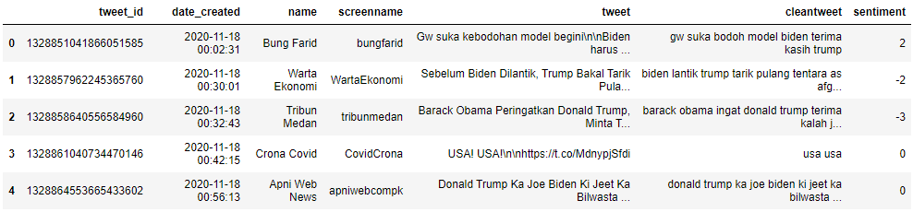
Database to Data Frame Pandas

Slide 5
Problem
Bagaimana persebaran hasil sentimen analisis yang didapatkan dari data tweet?
Bagaimana perbandingan jumlah sentimen negatif, netral dan positif?
Bagaimana perbandingan jumlah target orang yang menjadi topik pembicaraan? Apakah target netral, target tweet ke biden atau target ke trump?
Apa saja kata-kata yang sering muncul pada suatu tweet?
Bagaimana hubungan screenname dengan target topik menggunakan Network-X?
Bagaimana perbandingan hasil accuracy model menggunakan Naive Bayes, Support Vector Machines, dan K- Nearest Neighbor?

Slide 6
What can we do with The Data?

Slide 7
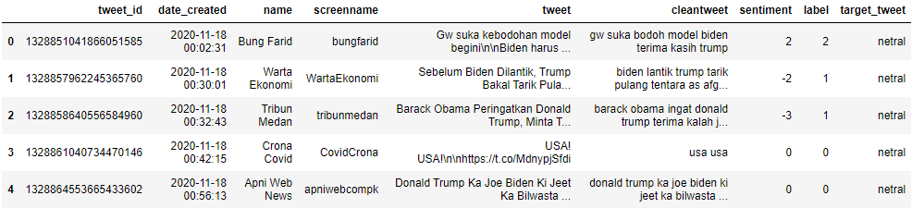
Hasil Data Frame yang sudah diolah

Slide 8
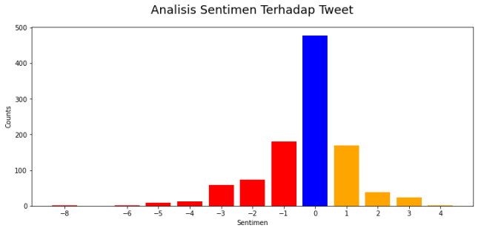
Data Analysis
Bagaimana persebaran hasil sentimen analisis yang didapatkan dari data tweet?

Slide 9
Data Analysis
Bagaimana persebaran hasil sentimen analisis yang didapatkan dari data tweet?
Berdasarkan hasil visualisasi data sentiment yang didapatkan, terlihat bahwa jumlah sentiment terbanyak adalah 0 atau netral. Hal ini terjadi, kemungkinan dikarenakan adanya banyak hasil tweet yang dibersihkan tidak sesuai dengan data dari kumpulan kata sentiment polarity yang kita definisikan.

Slide 10
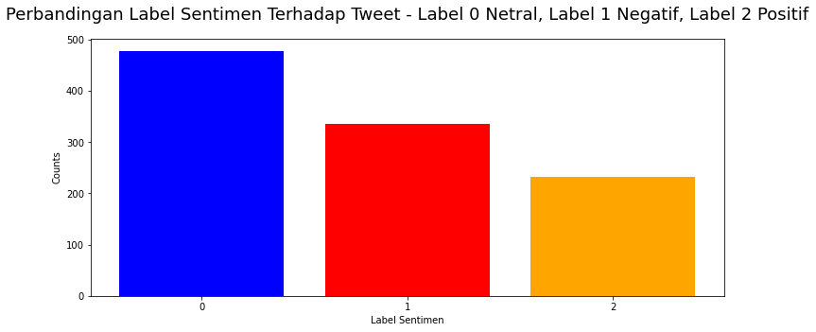
Data Analysis
Bagaimana perbandingan jumlah sentimen negatif, netral dan positif?

Slide 11
Data Analysis
Bagaimana perbandingan jumlah sentimen negatif, netral dan positif?
Dari hasil visualisasi jumlah data sentiment yang terlihat, jumlah sentiment terbanyak adalah label 0 atau netral. Pada urutan kedua terdapat label 1 atau sentimen negatif. Terakhir ada label 2 atau sentimen positif. Hal ini menunjukan bahwa dari data tweet yang kita dapatkan memiliki nilai sentimen negatif yang lebih besar dari sentimen positif.

Slide 12
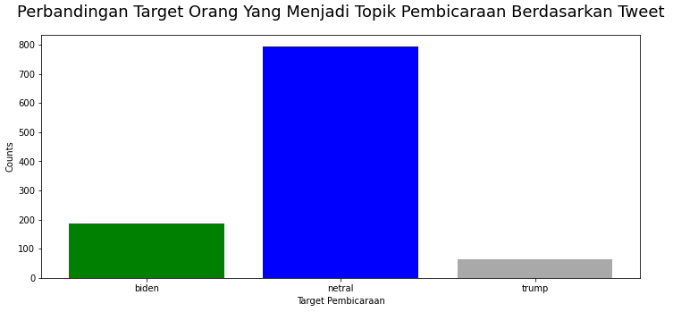
Data Analysis
Bagaimana perbandingan jumlah target orang yang menjadi topik pembicaraan? Apakah target netral, target tweet ke biden atau target ke trump?

Slide 13
Data Analysis
Bagaimana perbandingan jumlah target orang yang menjadi topik pembicaraan? Apakah target netral, target tweet ke biden atau target ke trump?
Berdasarkan hasil visualisasi target topik pembicaraan yang terlihat, jumlah target netral memiliki data terbanyak. Kemungkinan besar dikarenakan pada data tweet yang diambil banyak yang tidak menyinggung mengenai ‘Trump’ ataupun ‘Biden’. Visualisasi tersebut juga memperlihatkan bahwa lebih banyak tweet seseorang yang menyinggung tentang ‘Biden’ dibandingkan ‘Trump’.

Slide 14
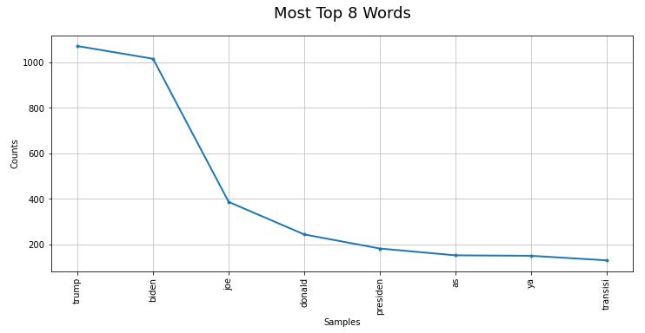
Data Analysis
Apa saja kata-kata yang sering muncul pada suatu tweet?

Slide 15
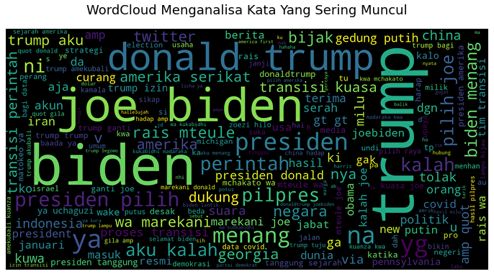
Data Analysis
Apa saja kata-kata yang sering muncul pada suatu tweet?

Slide 16
Data Analysis
Apa saja kata-kata yang sering muncul pada suatu tweet?
Hasil visualisasi menunjukan adanyan kata joe biden, donald trump, presiden AS dan transisi kuasa/ transisi perintah. Kemungkinan hal ini menunjukan adanya keinginan untuk melakukan transisi pemerintahan presiden AS dari Trump ke Biden dari orang-orang yang melakukan tweet.

Slide 17
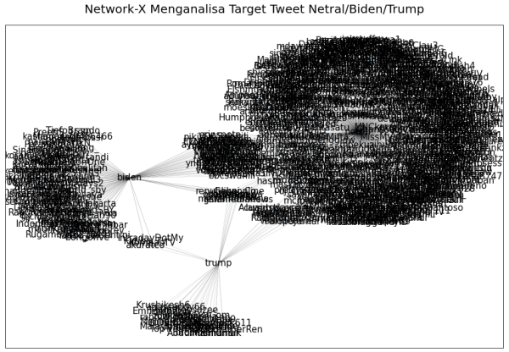
Data Analysis
Bagaimana hubungan screenname dengan target topik menggunakan Network-X?

Slide 18
Data Analysis
Bagaimana hubungan screenname dengan target topik menggunakan Network-X?
Dari hasil visualisasi menunjukan bahwa dari penggunaan network-x antara screenname user dengan target topik pembicaraan memiliki jaringan terbesar di target ‘netral’. Antara target ‘biden’ dan ‘trump’, target ‘biden’ memiliki jaringan dengan screenname yang lebih besar daripada target ‘trump’ dengan screenname.

Slide 19

Data Analysis
Bagaimana perbandingan hasil accuracy model menggunakan Naive Bayes, Support Vector Machines, dan K- Nearest Neighbor?
Pertama, perlu untuk melakukan split data menjadi data train dan data test. Data train digunakan untuk trainning model dan data test digunakan untuk test ke model. Sehingga kita tahu akurasi dari model kita, jika terdapat data baru yang belum diketahui oleh model kita.

Slide 20
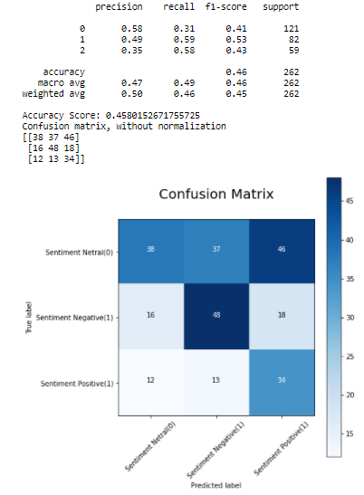
Data Analysis
Hasil accuracy model menggunakan Naive Bayes

Slide 21
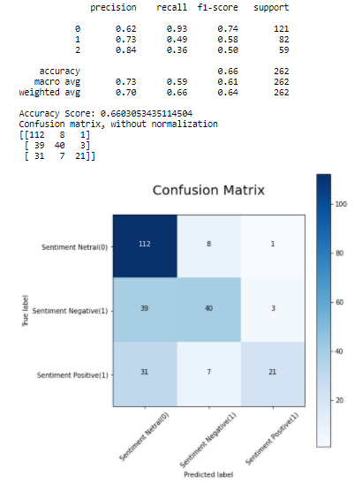
Data Analysis
Hasil accuracy model menggunakan Support Vector Machines

Slide 22
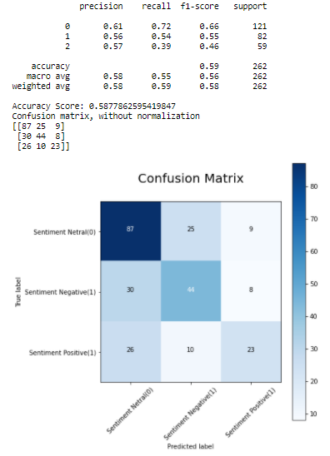
Data Analysis
Hasil accuracy model menggunakan Support K- Nearest Neighbor

Slide 23
Data Analysis
Bagaimana perbandingan hasil accuracy model menggunakan Naive Bayes, Support Vector Machines, dan K- Nearest Neighbor?
Dari ketiga model classification yang digunakan, metode Support Vector Machines (SVM) dengan kernel ‘sigmoid’ memiliki tingkat akurasi tebaik dengan nilai akurasinya adalah 66%. Metode K-Nearest Neighbor memiliki akurasi sebesar 58% dan metode Naive Bayes memiliki akurasi terendah sebesar 45%.

Slide 24
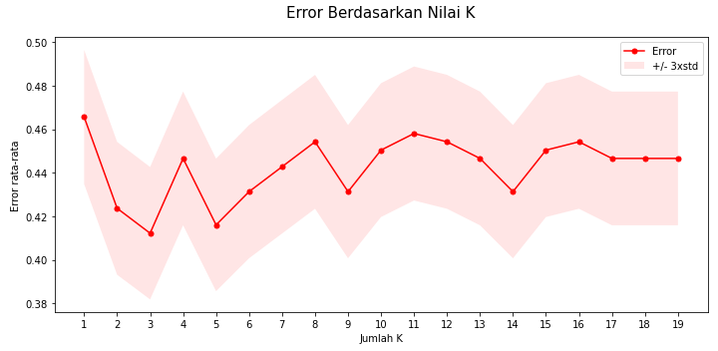
Data Analysis
Penentuan Nilai K untuk mendapatkan model dengan prediksi yang terbaik pada metode K- Nearest Neighbor

Slide 25
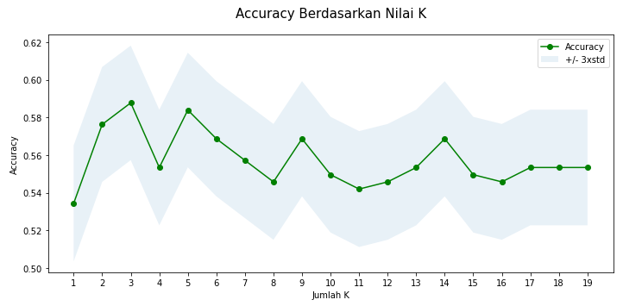
Data Analysis
Penentuan Nilai K untuk mendapatkan model dengan prediksi yang terbaik pada metode K- Nearest Neighbor

Slide 26
Data Analysis
Penentuan Nilai K untuk mendapatkan model dengan prediksi yang terbaik pada metode K- Nearest Neighbor
Berdasarkan visualisasi line chart dari nilai K terlihat bahwa, nilai error terkecil berada saat K bernilai 3 dengan nilai errornya sebesar 0.41. Hasil akurasi tertinggi juga didapatkan saat K bernilai 3 dengan nilai akurasinya sebesar 0.59. Jadi bisa disimpulkan bahwa nilai K terbaik pada metode KNN saat bernilai 3.

Slide 27
THANK YOU!
Source : https://mobilitylab.org/

